Slide 1
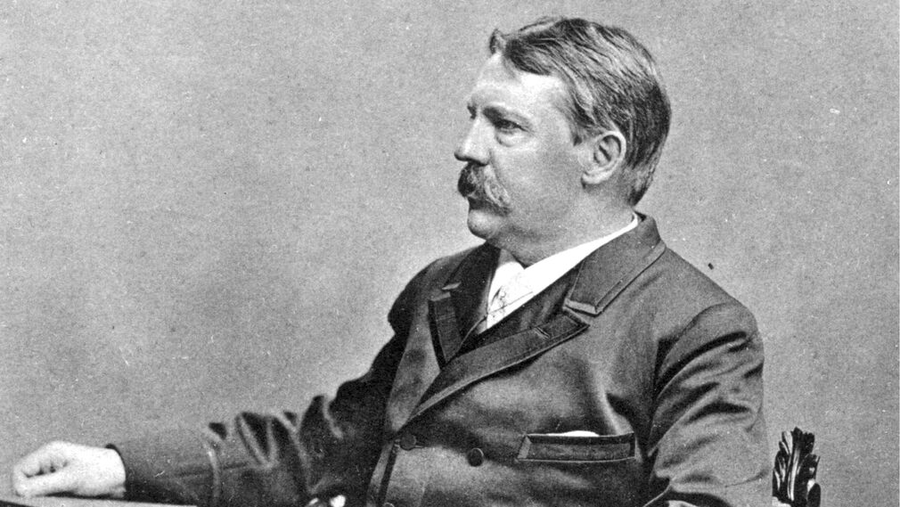
Viktor Rydberg
- Svensk författare, poet, journalist, religionsfilosof, tecknare
(1828-1895)

Slide 2
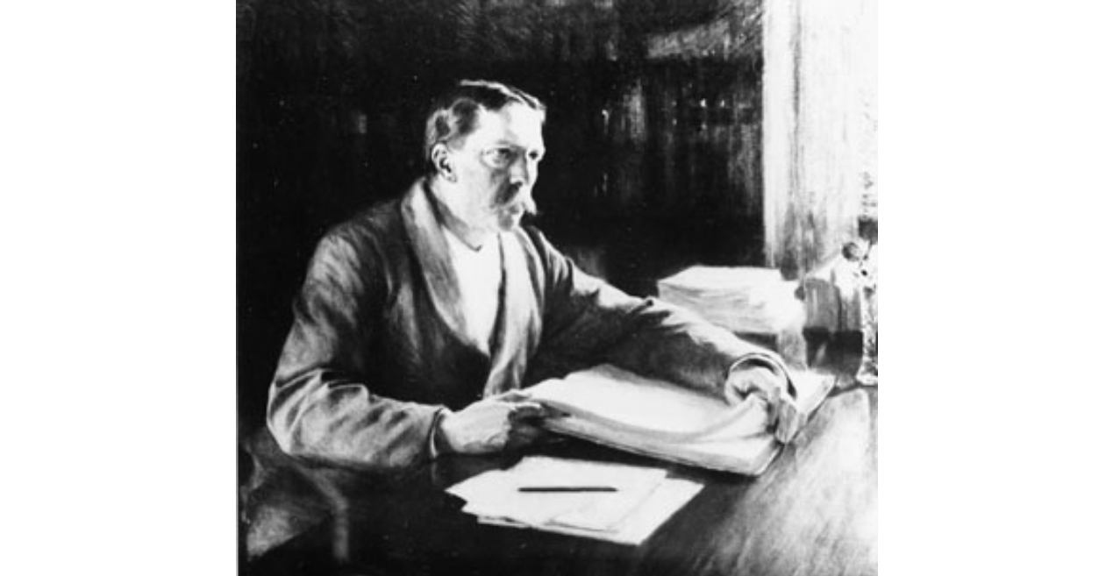

Slide 3
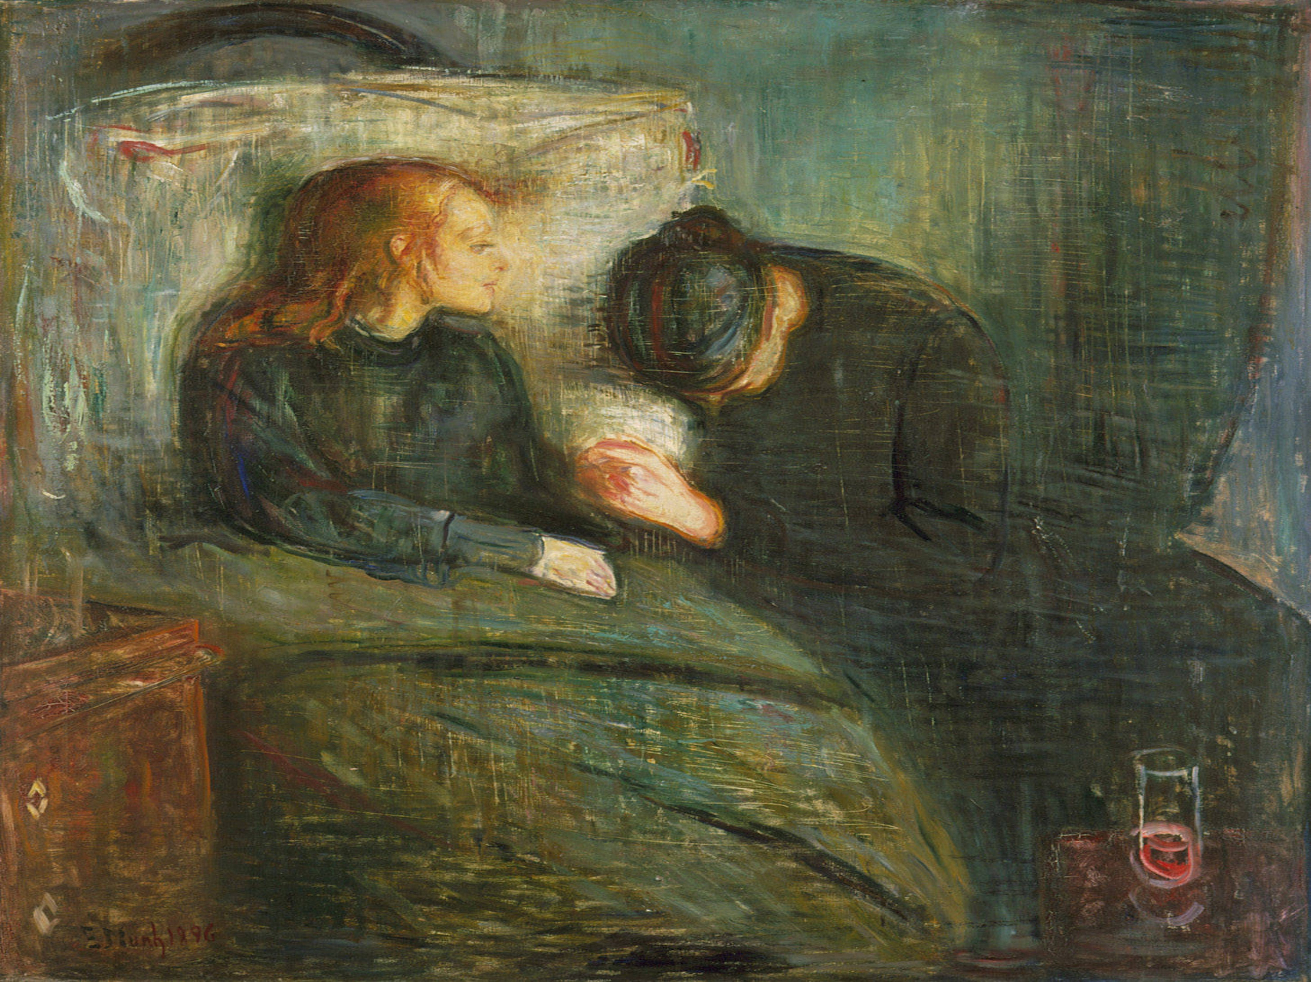
Viktor Rydbergs mor och syster dör i kolera 1834.
Målning: Det sjuka barnet av Edward Munch

Slide 4
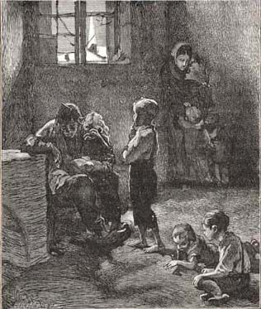
Viktor Rydberg ackorderas ut som fosterbarn.

Slide 5
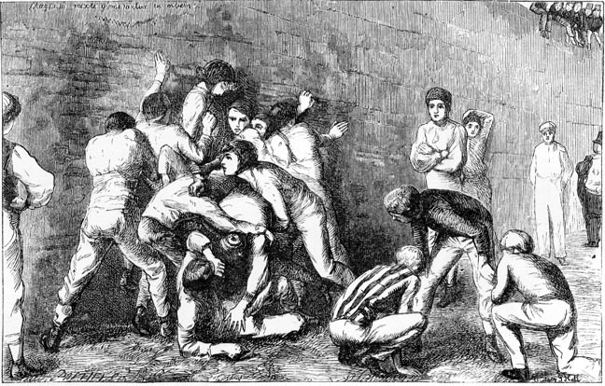
Viktor Rydberg har ekonomiska bekymmer under gymnasietiden och trivs inte på skolan. Pennalism (mobbing, kamratförtryck) var vanligt i skolan på den här tiden.

Slide 6
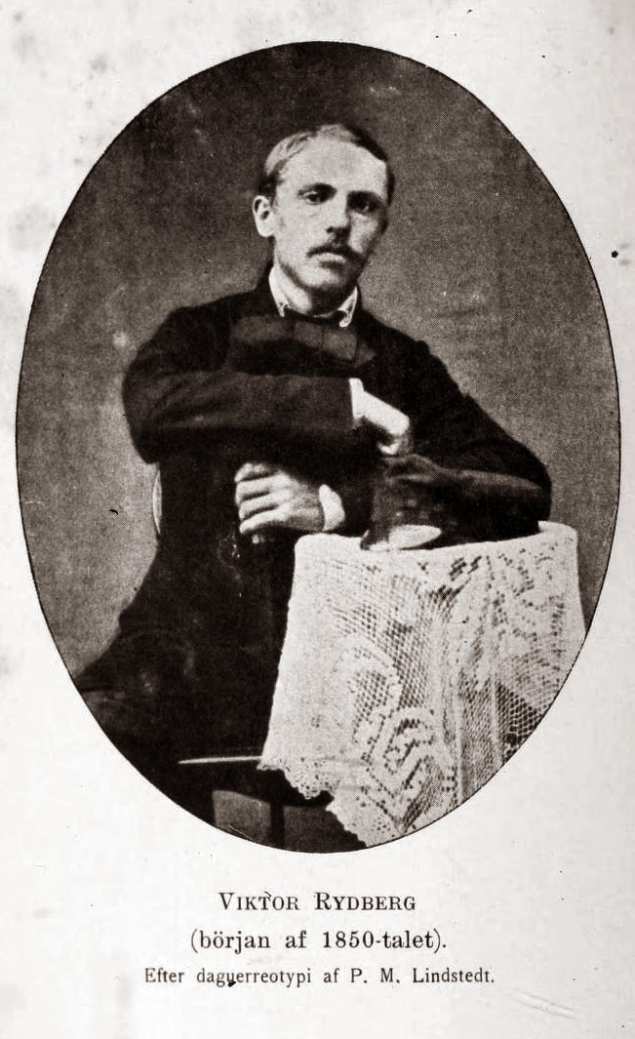
”Först vid universitetet i Lund, i en krets av högsinnade och begåvade kamrater, återfann jag mig själv."

Slide 7
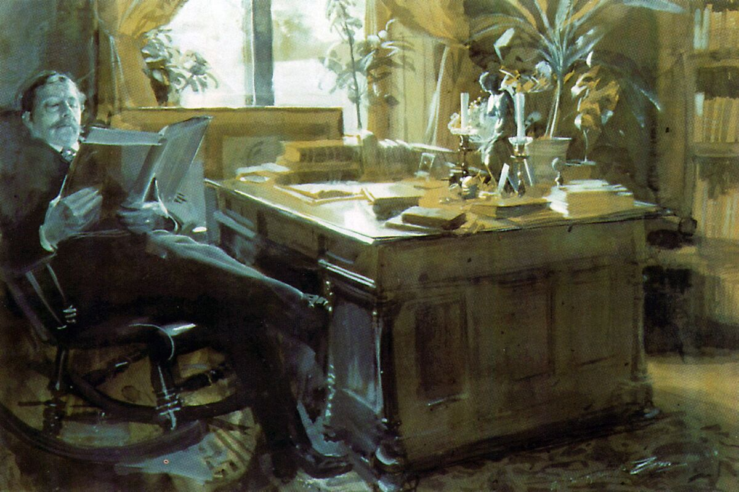
Viktor Rydberg i sin gungstol. Målning av konstnären Anders Zorn.

Slide 8
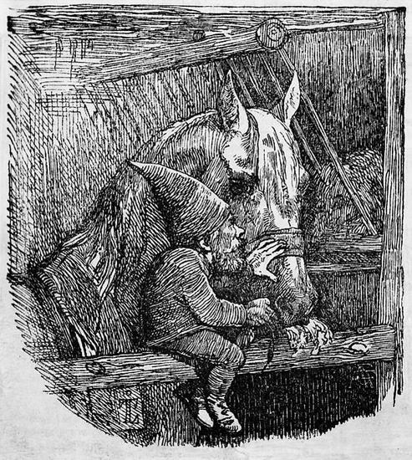
Tomten i svensk folktro

Slide 9
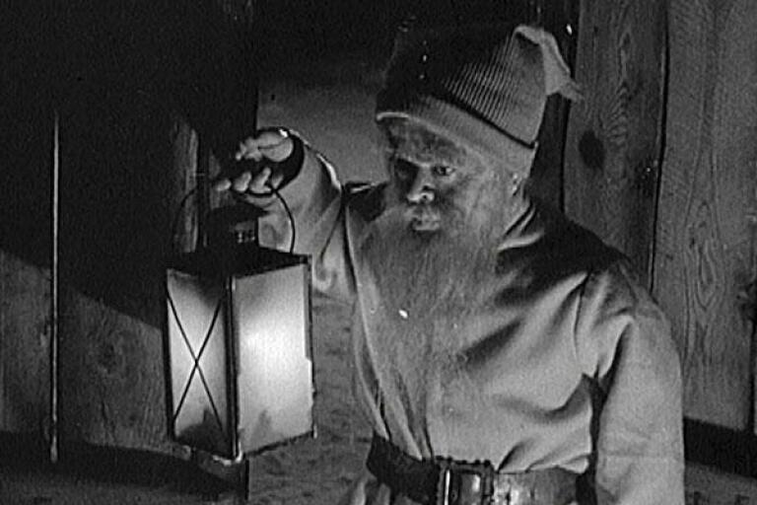

Slide 10
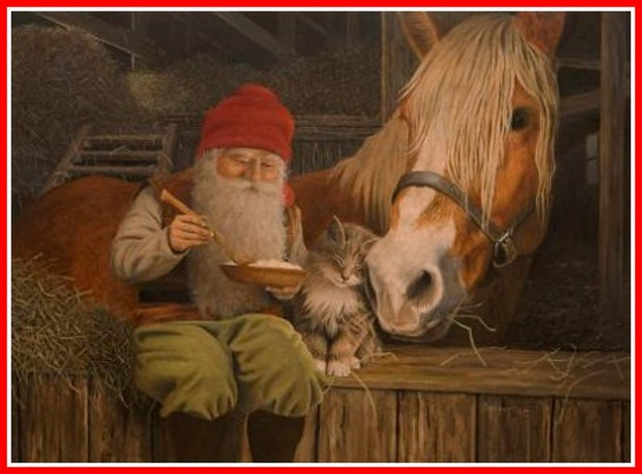

Slide 11
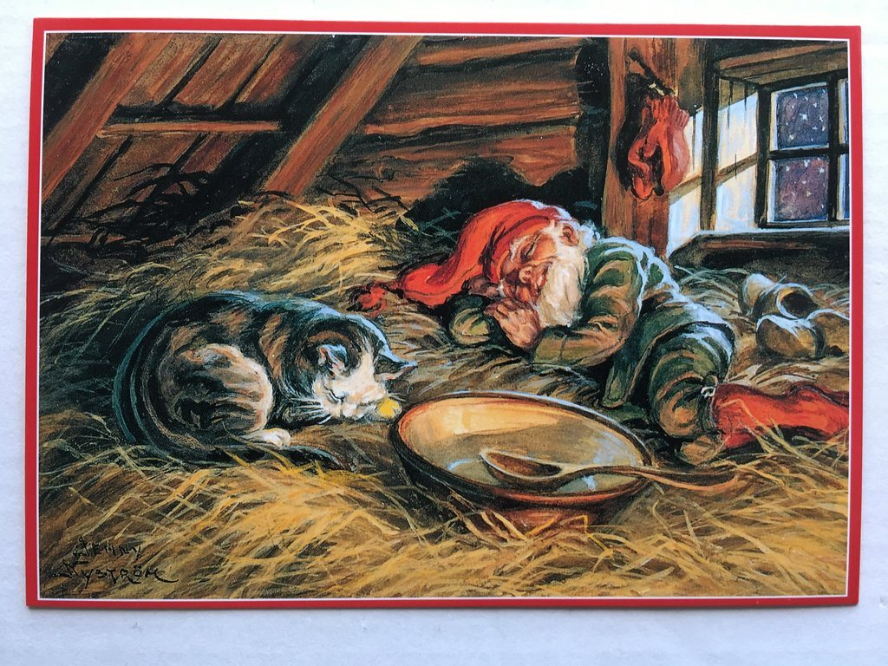

Slide 12
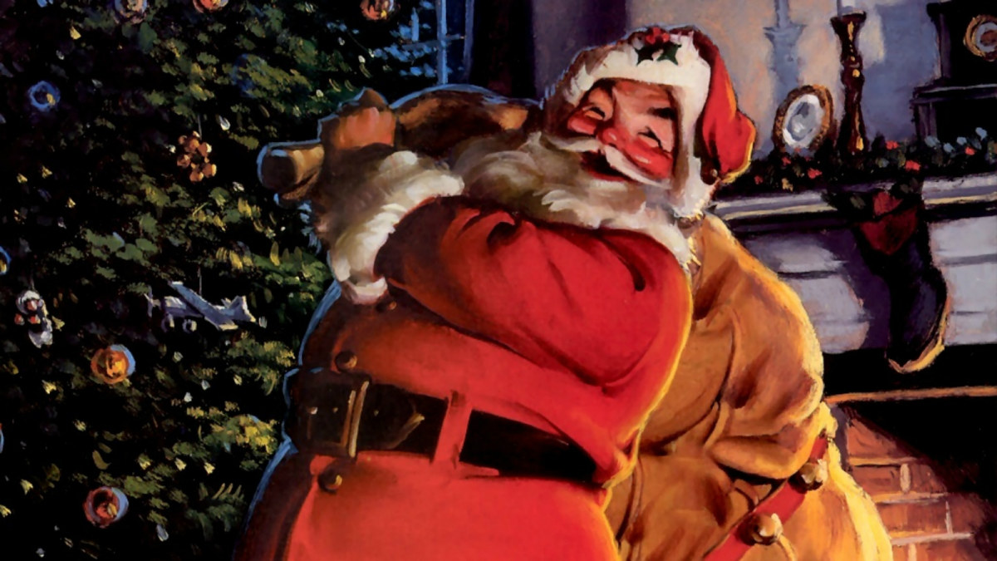
Den tomte (Jultomten) vi känner till idag.

Slide 13
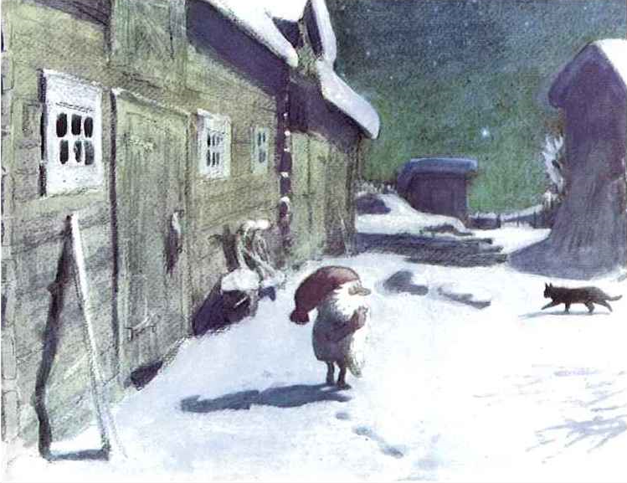

Slide 14
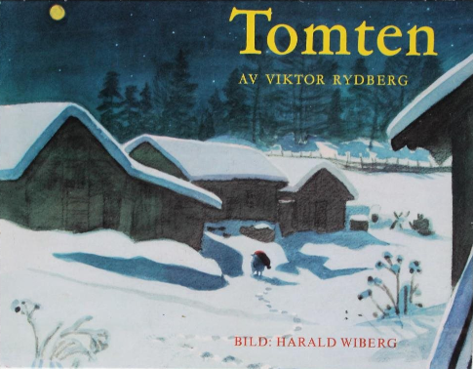

Slide 15
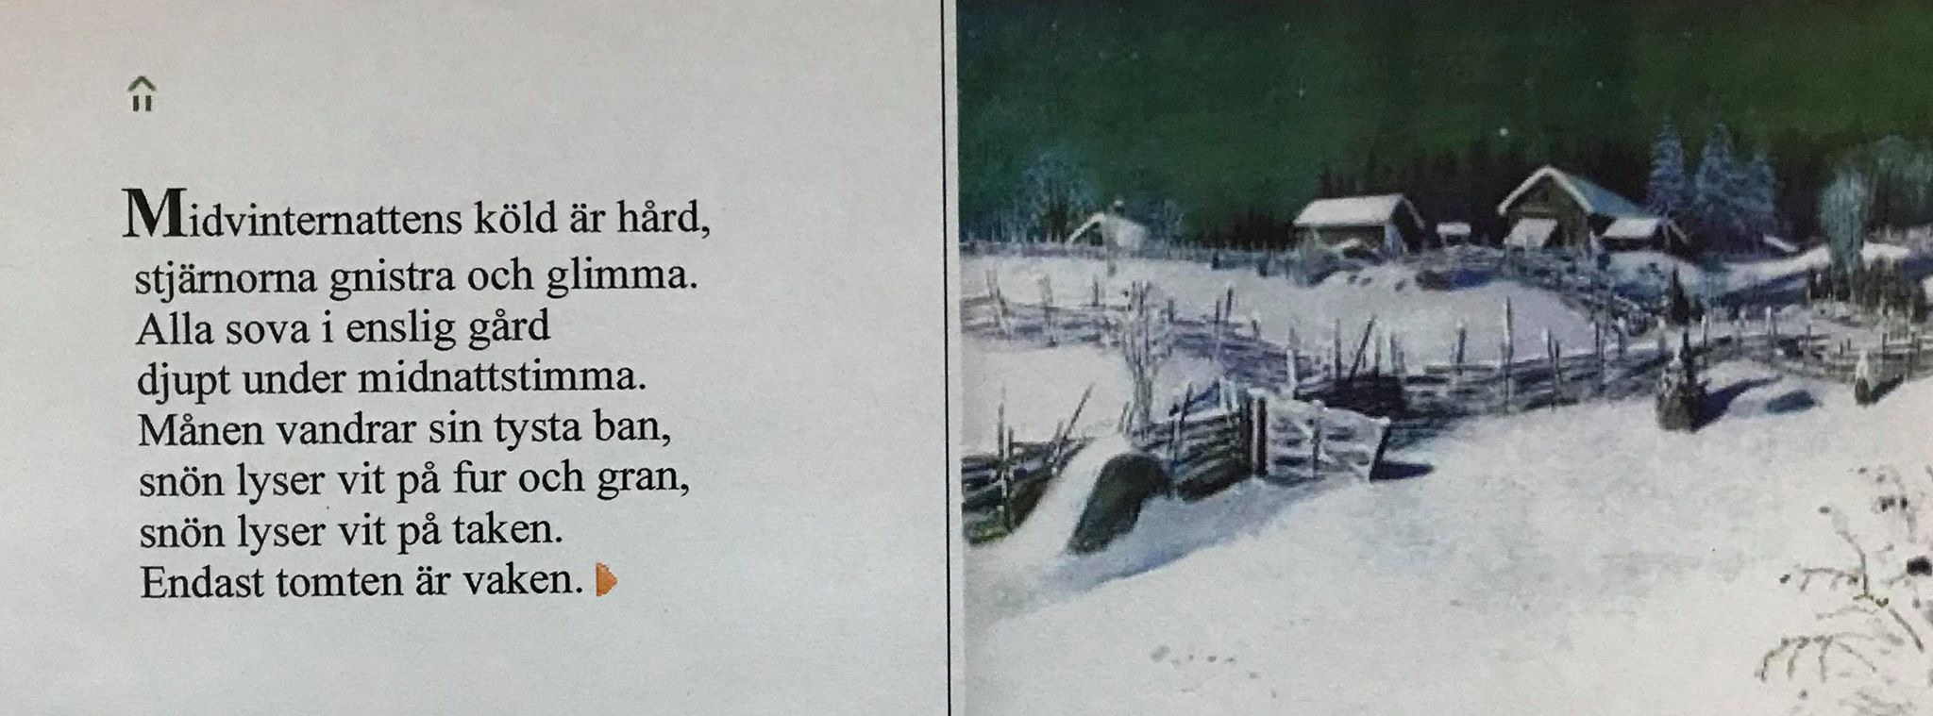

Slide 16
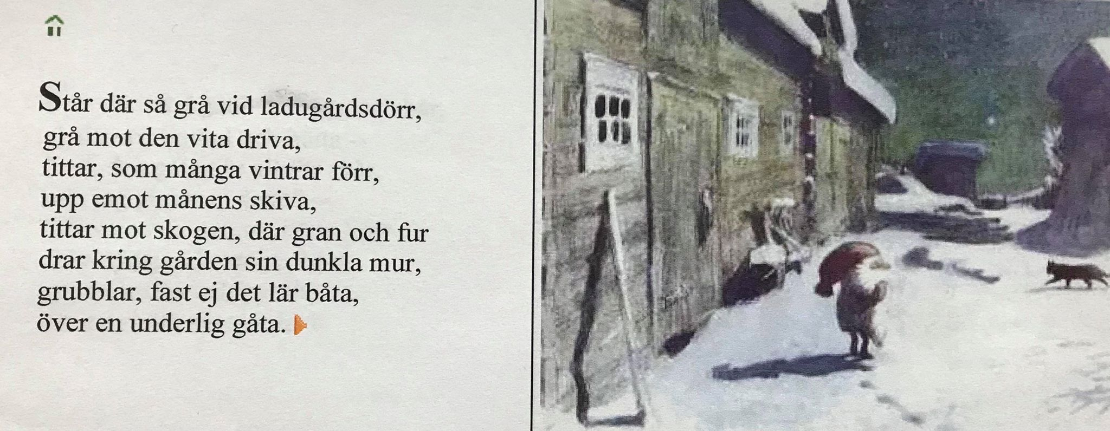

Slide 17
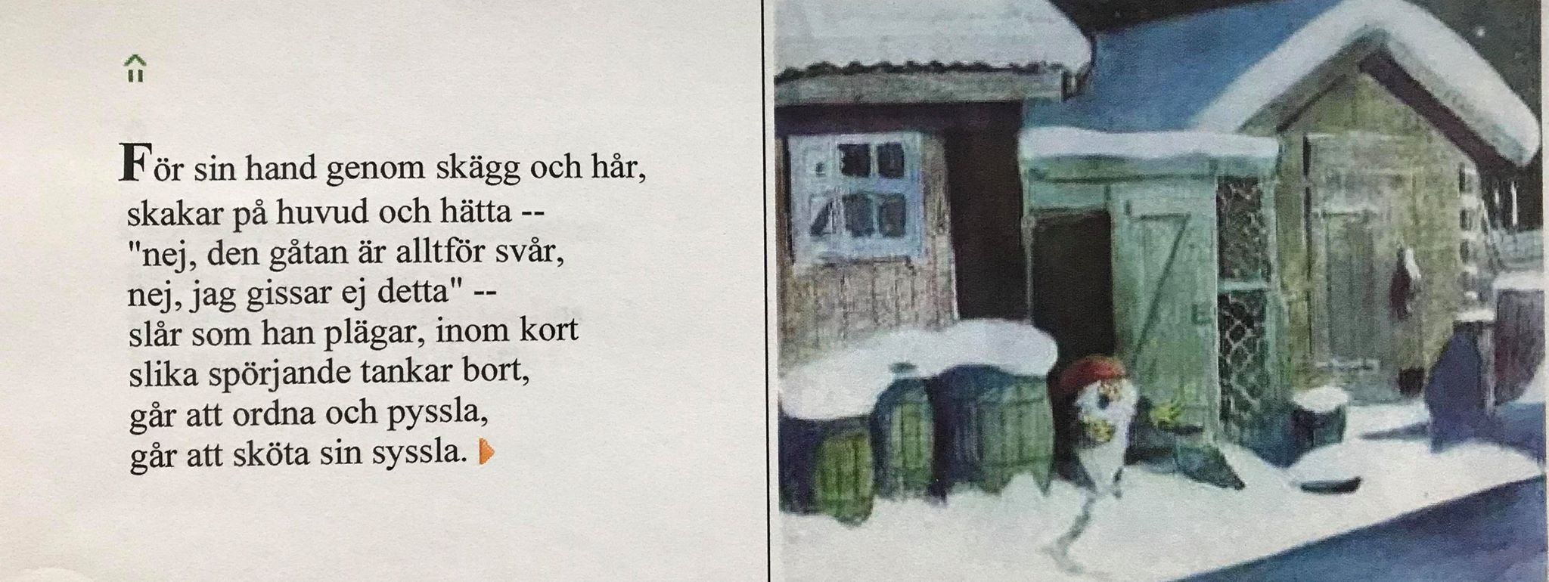

Slide 18
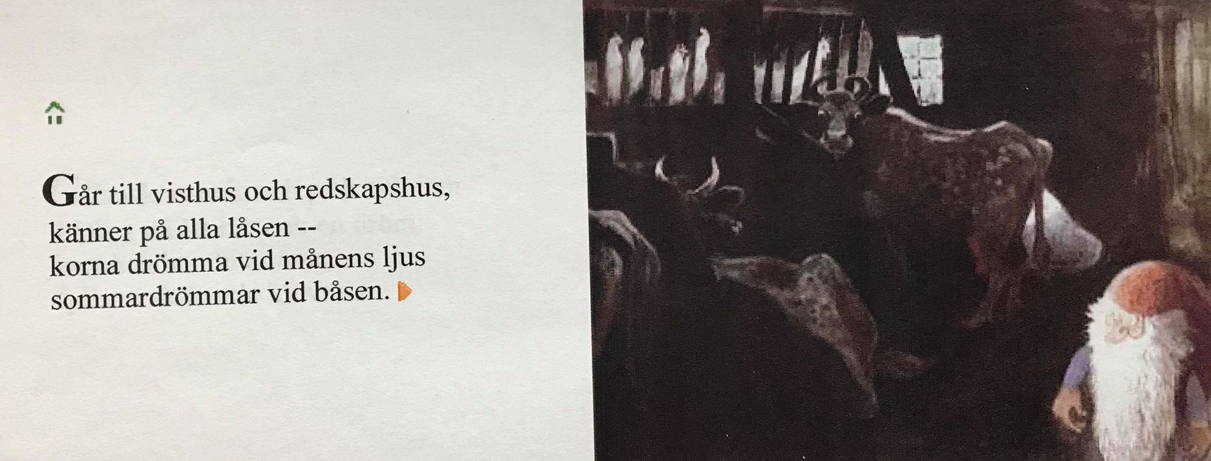

Slide 19
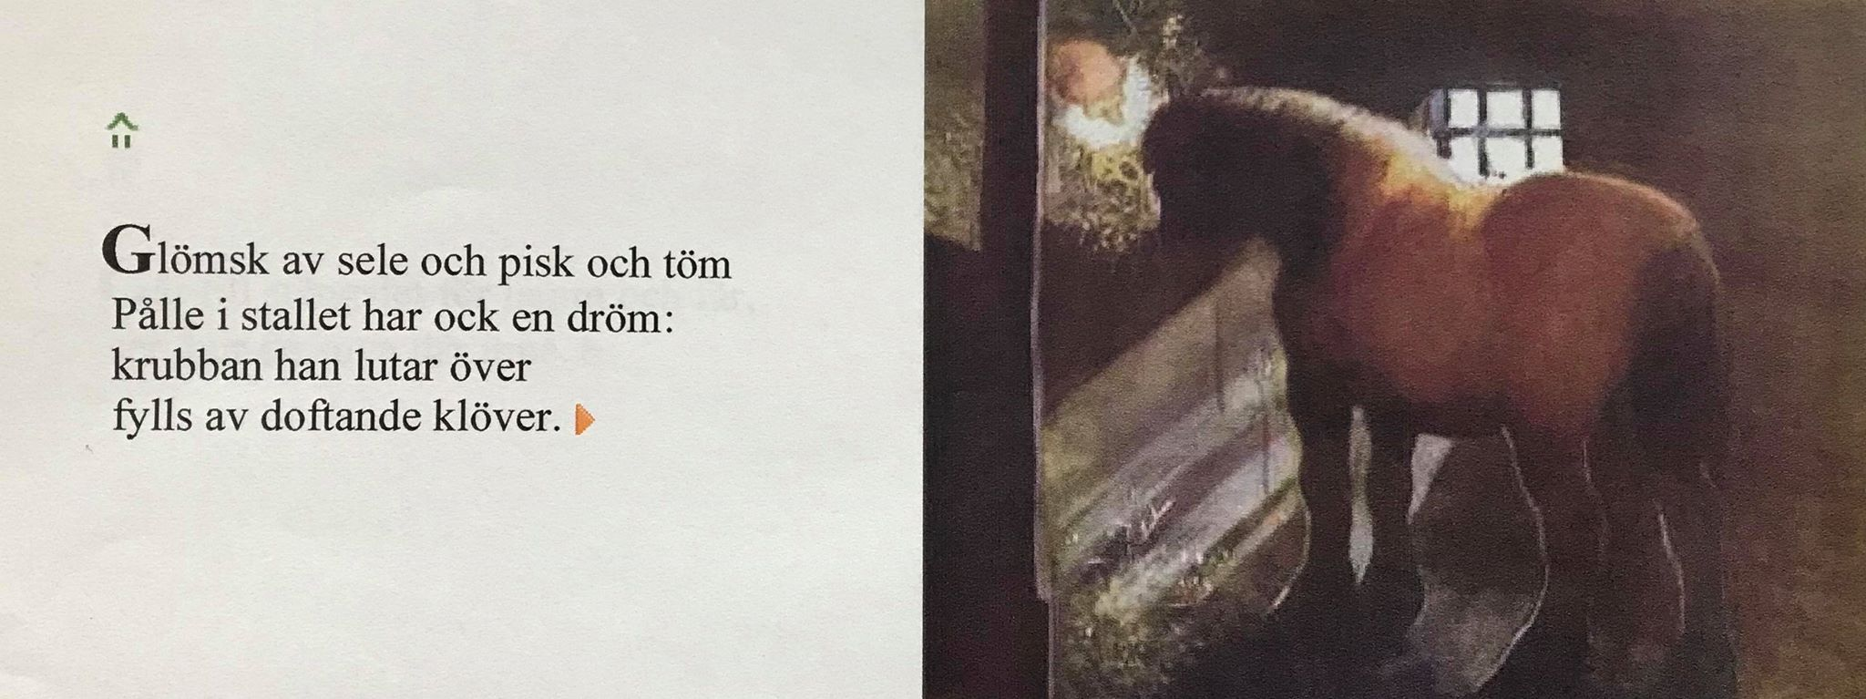

Slide 20
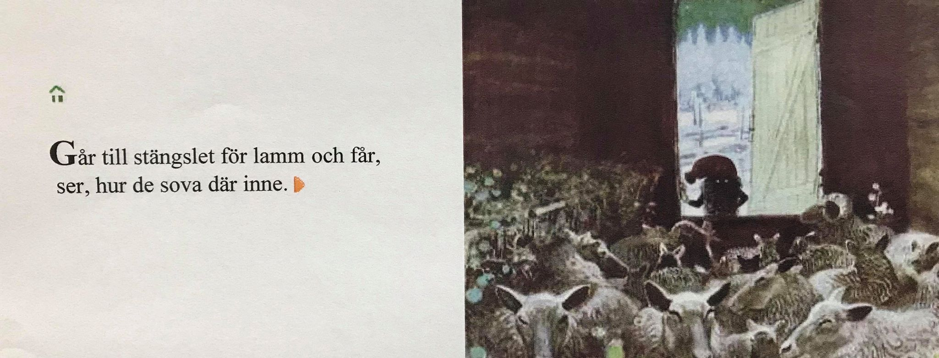

Slide 21
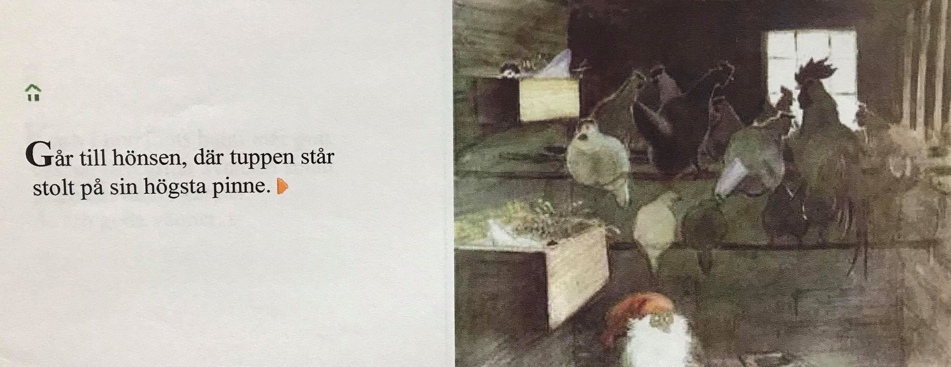

Slide 22
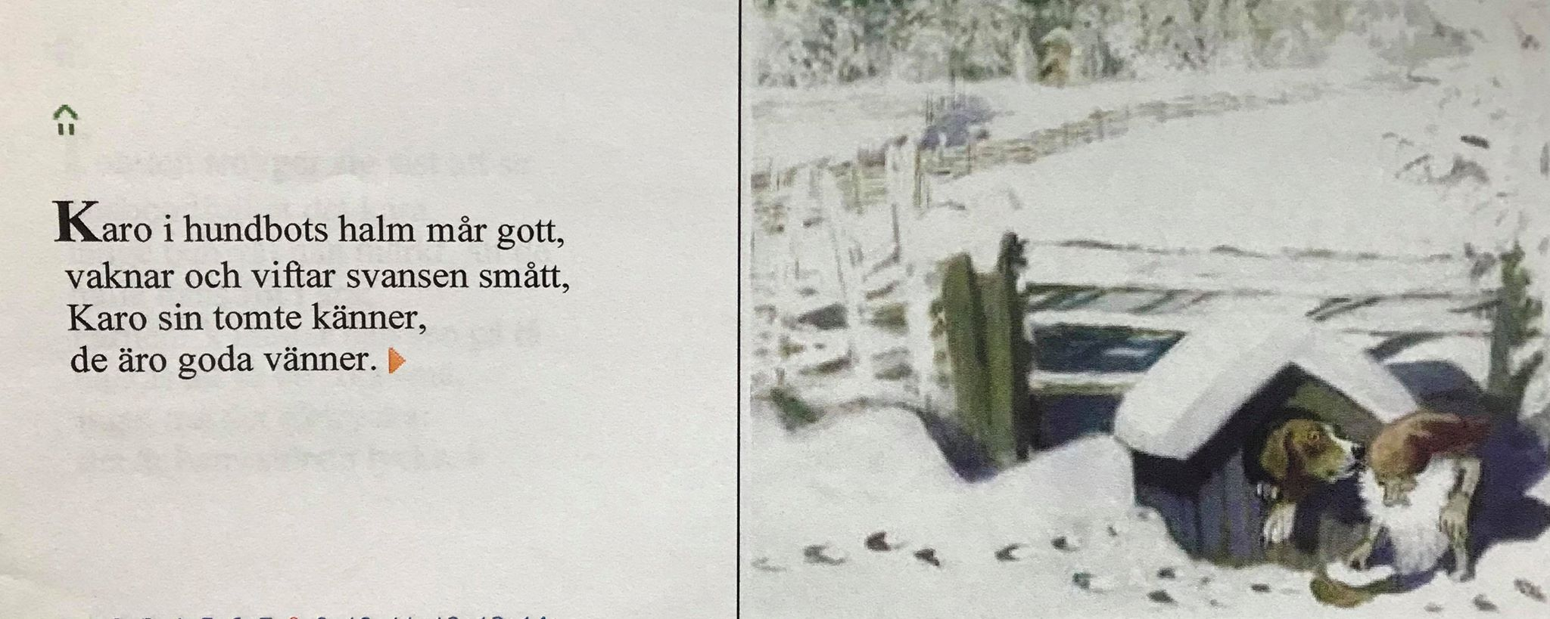

Slide 23
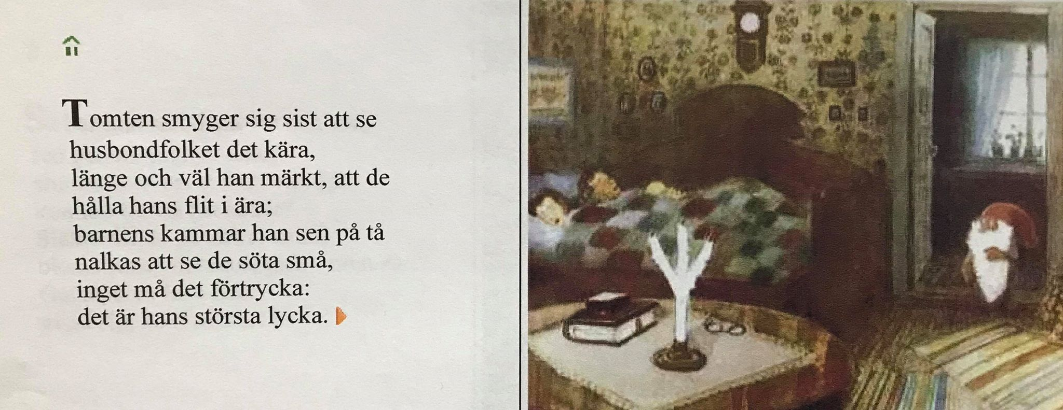

Slide 24
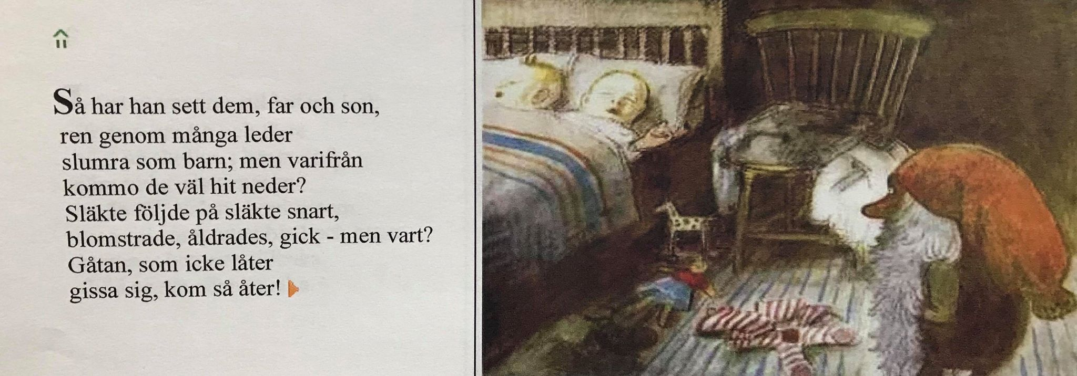

Slide 25
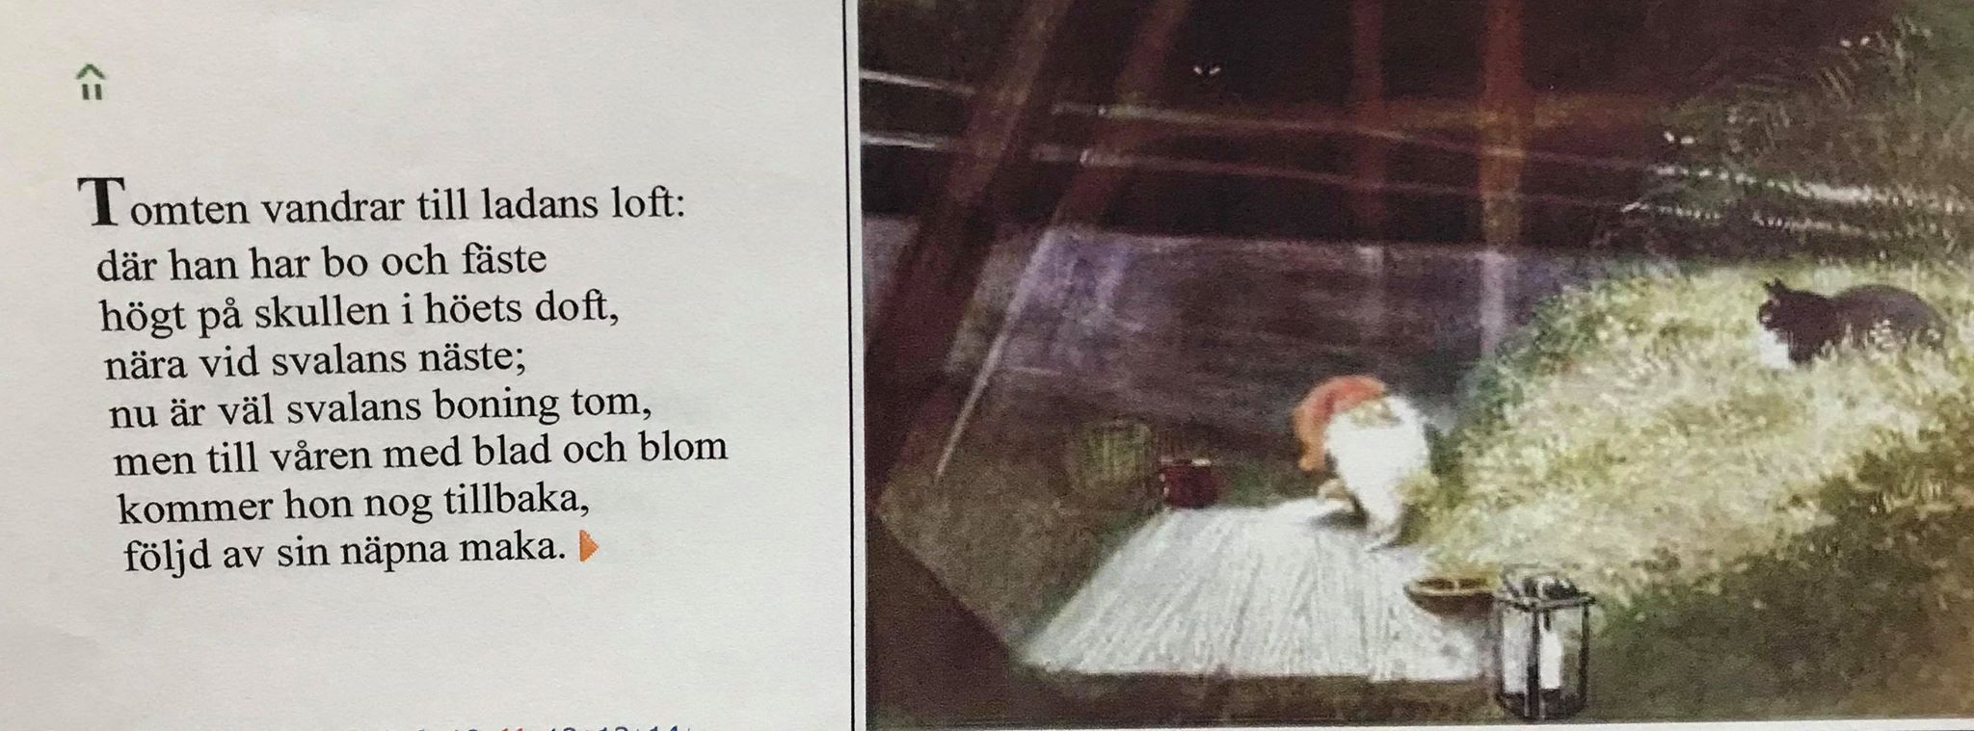

Slide 26
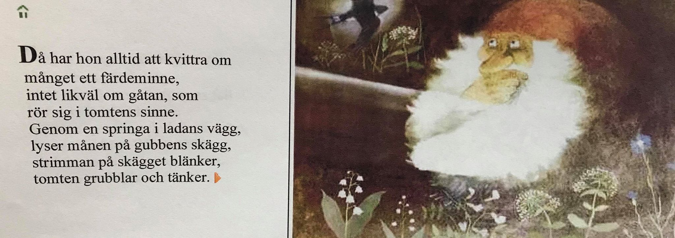

Slide 27
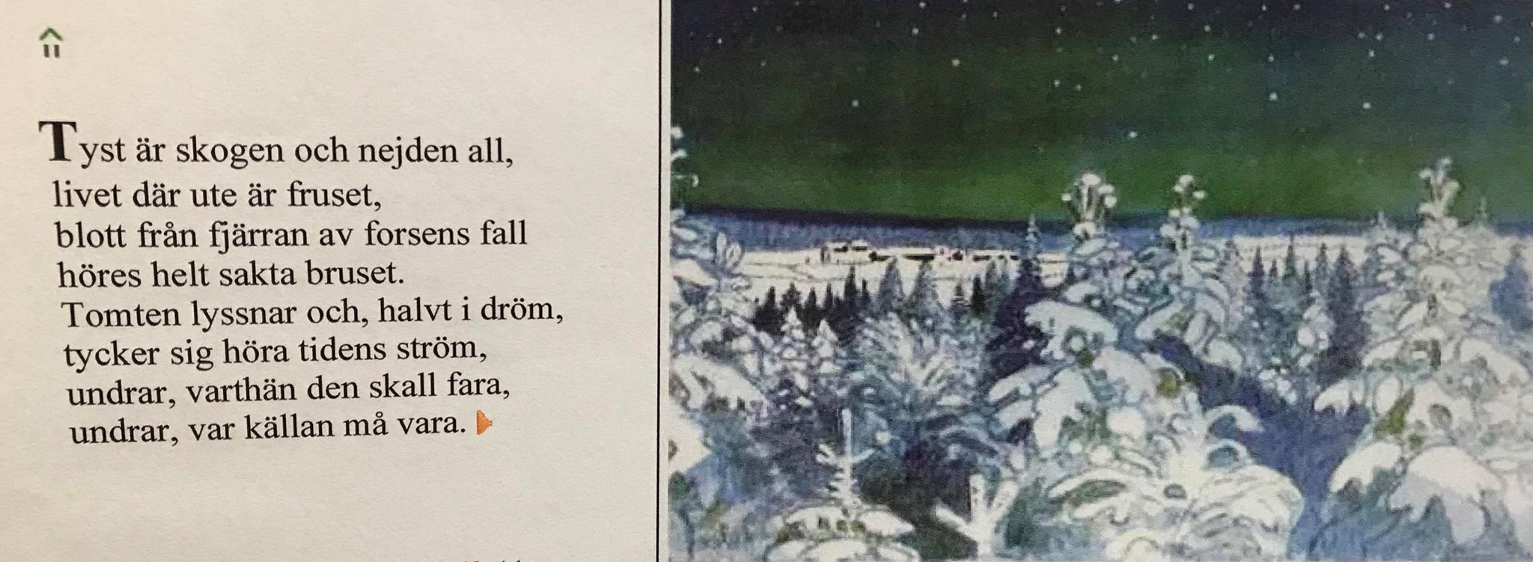

Slide 28
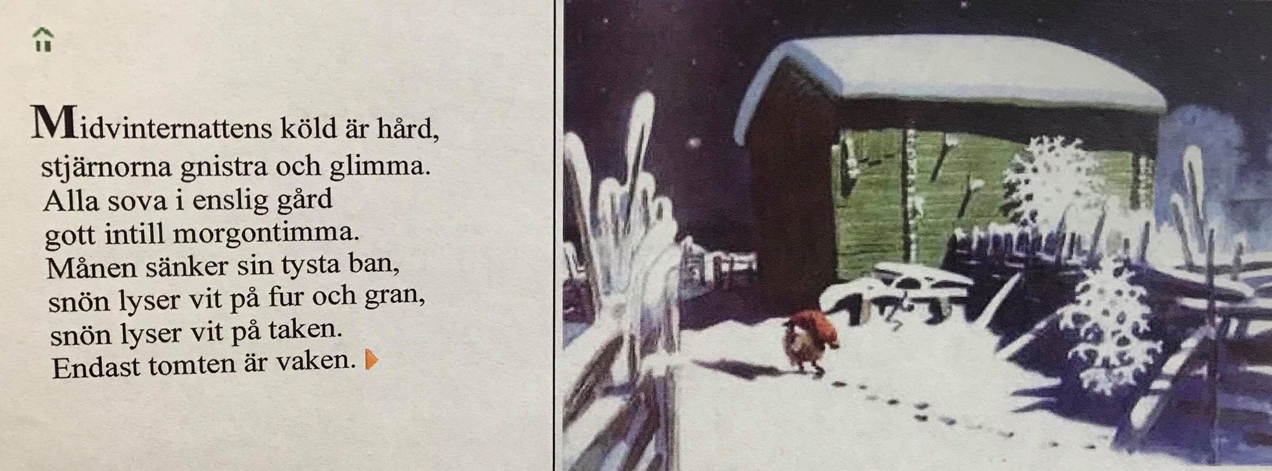

Slide 29
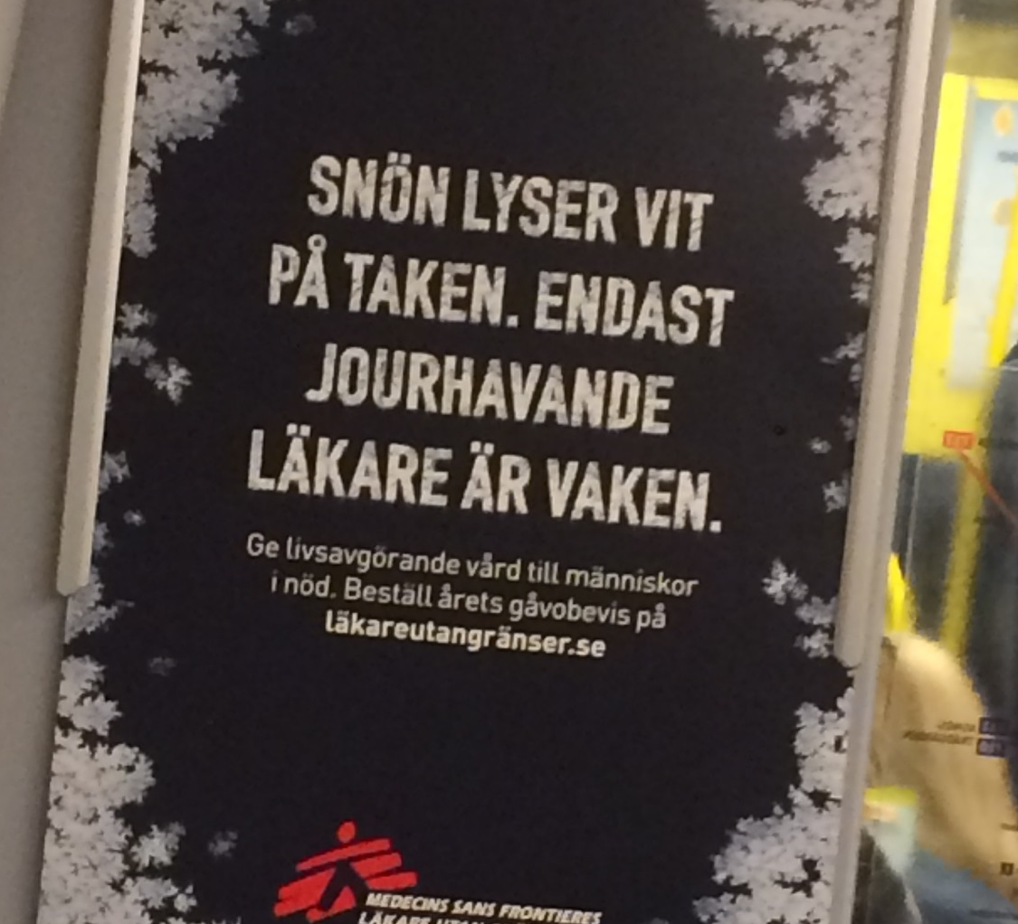
Läkare utan gränsers annons i tunnelbanan som anspelar på Rydbergs ”Tomten”.

Slide 30
